Slide 1

CARZONE SARL
COTONOU - BENIN
FORMATION CARZONE OPS
Chef d'Atelier
Parcours de formation dédié - connexion, tâches et exercices
Support de formation des équipes
Version de travail - 2026
DRIVE YOUR DREAM

Slide 2
FORMATION CARZONE
Votre rôle et vos responsabilités
• Le Chef d'Atelier dirige l'activité quotidienne du SAV : ordres de réparation, devis et
• factures atelier, suivi des véhicules clients en entretien.
CARZONE SARL - Formation
02

Slide 3
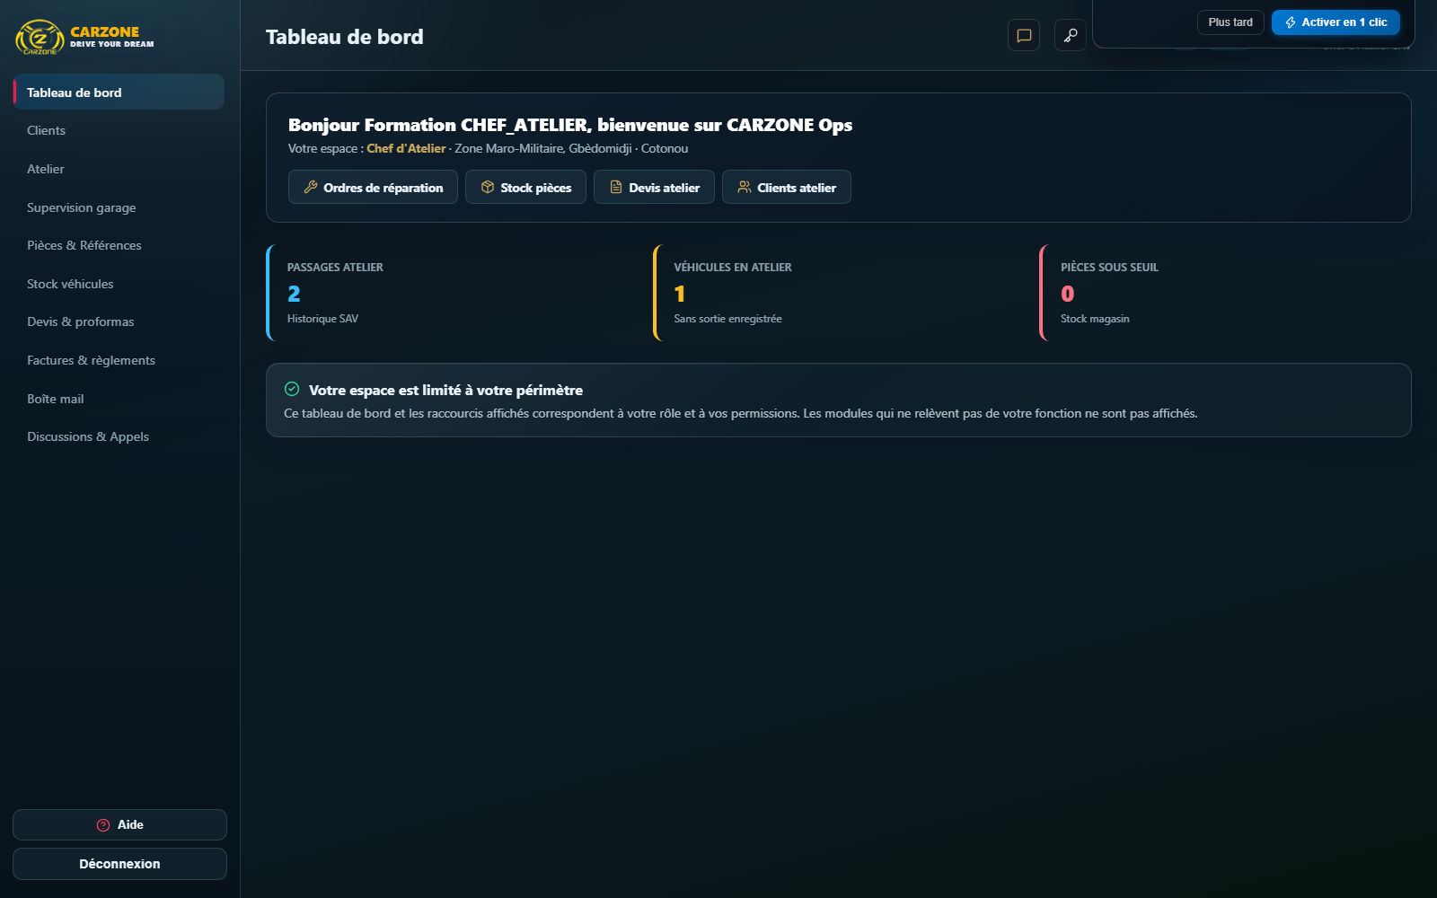
FORMATION CARZONE
Ce que vous pouvez faire
• Menu affiché : Clients, Discussions, Atelier, Pièces & Références, Stock véhicules, Devis &
• proformas, Factures & règlements.
• Créer/modifier un ordre de réparation, un devis, une facture atelier.
• Consulter le stock véhicules (lecture uniquement).
Capture d'écran réelle de l'application
CARZONE SARL - Formation
03

Slide 4
FORMATION CARZONE
Les limites de votre accès
• Ne peut pas supprimer un devis (seule la création/modification est autorisée pour ce rôle,
• pas la suppression).
• Pas d'accès aux dépenses, aux RH, aux bornes/installateurs, à la flotte/location, ni à
• l'export du bilan financier, ni à la gestion des comptes.
• Point d'attention connu : un lien "Articles & services" peut apparaître dans le menu,
• mais l'accès réel à cette page n'est pas garanti pour ce rôle. S'il redirige vers le tableau
• de bord, ce n'est pas une erreur de manipulation : signaler au support technique pour que
CARZONE SARL - Formation
04

Slide 5
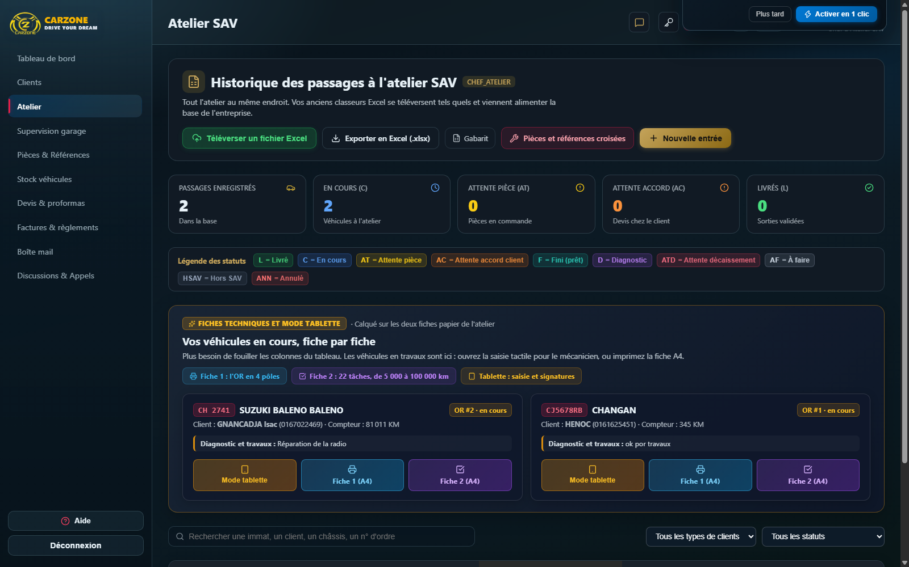
FORMATION CARZONE
Vos tâches quotidiennes
1. Menu Atelier -> nouvel ordre de réparation.
2. Renseigner véhicule, client, panne signalée, diagnostic.
3. Affecter un technicien, suivre jusqu'à la clôture.
• obligatoires.*
1. Menu Devis & proformas -> créer un devis à partir de l'OR (pièces + main-d'oeuvre).
2. Envoyer la proforma au client.
3. Une fois la commande confirmée, suivre la facture dans Factures & règlements.
1. Menu Stock véhicules ou fiche véhicule liée à l'OR, pour vérifier l'état du véhicule.
Capture d'écran réelle de l'application
CARZONE SARL - Formation
05

Slide 6
FORMATION CARZONE
Tâches hebdomadaires et bonnes pratiques
• Revue hebdomadaire des ordres de réparation ouverts et de leur durée d'immobilisation.
• Relance ponctuelle d'un client pour une facture atelier impayée.
• Signalement ponctuel d'un accès manquant au support technique.
• Vouloir supprimer un devis : impossible pour ce rôle, demander à un COMPTA/ADMIN/direction.
• Clôturer un ordre de réparation sans renseigner le diagnostic ni les pièces utilisées :
• nuit à la traçabilité et à la facturation.
• Cliquer sur "Articles & services" en boucle s'il ne s'ouvre pas : voir le point d'attention
• en section 3.
CARZONE SARL - Formation
06

Slide 7
FORMATION CARZONE
Exercice pratique et checklist
1. Se connecter avec le compte de test Chef d'Atelier.
2. Ouvrir Atelier et citer le statut d'un ordre de réparation.
3. Ouvrir Devis & proformas et citer le statut d'un devis atelier.
4. Se déconnecter.
• Barème suggéré : 3 points, note de passage 2/3.
• [ ] Je sais me connecter/déconnecter.
• [ ] Je sais ouvrir et suivre un ordre de réparation.
• [ ] Je sais créer un devis puis suivre la facture atelier.
• [ ] Je sais que je ne peux pas supprimer un devis.
• [ ] Je sais signaler un accès manquant au support plutôt que de réessayer en boucle.
CARZONE SARL - Formation
07

Slide 8
FORMATION CARZONE
Supports associés et contacts
• Module commun : 00-accueil-formation-commune
• Complétez votre parcours avec les modules de votre famille de métiers.
• Support CARZONE : +229 01 92 61 61 61 / +229 01 63 70 00 00
• Email : contact@topcarzone.com / direction@topcarzone.com
CARZONE SARL - Formation
08

